Slide 1
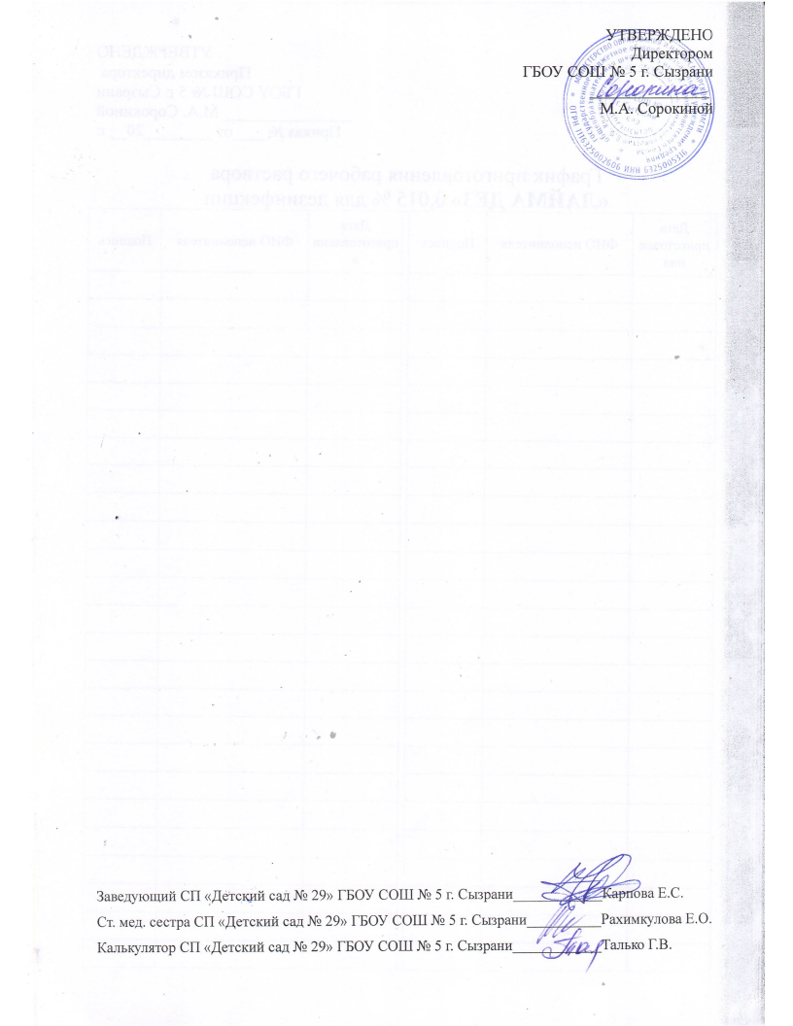
Меню на 17.04.2023
1 день 2 недели | Выход |  | Ккал
Завтрак Каша пшенная молочная, вязкая | 150 | 200 | 114,19/152,26
Чай с сахаром | 180 | 180 | 50,4/50,4
Бутерброд с маслом | 35/5 | 35/5 | 136/136
2 завтрак
Сок фруктовый/печенье | 200/10 | 200/20 | 92/92,30,05/61
Обед Салат из зеленого горошка с луком репчатым | 30 | 50 | 35,5/55,8
Суп с рыбными консервами | 150 | 200 | 100,35/133,8
Печень говяжья по-строгоновски, макароны отварные | 60/110 | 80/130 | 150,4/200/5,161,6/202
Компот из сухофруктов ( кураги) | 150 | 200 | 80,6/107,44
Хлеб пшеничный и ржаной | 25/35 | 30/40 | 46/94,50,7/84,5
Уплотненный полдник
Ватрушка с повидлом | 130 | 150 | 428,18/494
Какао с молоком | 180 | 200 | 107/118,8

